Slide 1
Orientações técnicas Slides
Títulos: “Century Gothic”, tamanho 40 e negrito.
Corpo do texto: Calibri, tamanho 24.
Sempre colocar um título nos slides de conteúdo.
Para enriquecer os slides, você pode fazer uso de imagens,
infográficos, esquemas e cases, sempre que achar necessário.
Evite usar textos longos, seja o mais claro e objetivo possível.

Slide 2
Espaço da webcam
Em todos os slides, evite escrever ou usar imagens que possam ocupar a área mostrada ao lado, pois ela representa uma sugestão de espaço reservado para a webcam.
WEBCAM

Slide 3
ATENTE-SE A SEÇÃO DE "ANOTAÇÕES" PARA COMENTÁRIOS E EXPLICAÇÕES SOBRE O SLIDE.

Slide 4
ORIENTAÇÃO: EVITAR SLIDES COM MUITO TEXTO. CASO HAJA ALGUM CONCEITO QUE SEJA NECESSÁRIO TAL FUNDAMENTAÇÃO, VOCÊ PODE COLOCAR TEXTO NO SLIDE, MAS NA FALA VOCÊ REFORÇA APENAS OS PONTOS IMPORTANTES E CITA QUE O MATERIAL SERÁ DISPONIBILIZADO. ASSIM, MANTEMOS UMA DINÂMICA FLUÍDA NA AULA.

Slide 5
Fundamentos da Plataforma Azure
Henrique Eduardo Souza
Gerente de Arquitetura na Vivo
@hsouzaeduardo81
linkedin.com/in/hsouzaeduardo/

Slide 6




Atualmente Gerente Especialista de Arquitetura e IA na Vivo.
Professor na Universidade Anhanguera e Impacta, Co Autor do Livro Jornada API na Prática.
Palestrante Internacional, consultor, transformador de pessoas, carreiras e organizações.
Reconhecido como Microsoft MVP desde 2022, atuante como profissional de tecnologia há 24 anos sempre motivado pela paixão de contribuir para um mundo mais igual.

Slide 7
Objetivo Geral
O objetivo geral de aprendizado é desenvolver uma compreensão completa da plataforma Azure, abarcando os componentes de arquitetura (regiões, zonas de disponibilidade, assinaturas e grupos de recursos), computação e rede (tipos de computação, hospedagem de aplicativos, redes virtuais), armazenamento (serviços de armazenamento, opções de redundância, gerenciamento e migração de arquivos).

Slide 8
Conteúdo Programático
Computação em nuvem
Benefícios da nuvem
Tipos de serviço de nuvem
Componentes de arquitetura do Azure
Computação e rede
Armazenamento
© Copyright Microsoft Corporation. Todos os direitos reservados.
Notes:
Sumarize aqui os conteúdos/assuntos que serão abordados durante o curso. Caso o seu curso tenha poucas vídeoaulas, no máximo 06, pode listá-las e então comente tecnicamente o conteúdo que será abordado. Caso o seu curso possua mais de 6 vídeoaulas, sugerimos agrupá-las em assuntos maiores para comentar especialmente neste slide.

Slide 9

Computação em nuvem

Slide 10
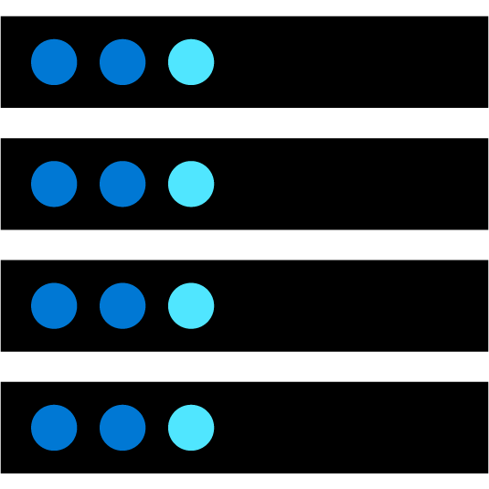


O que é a computação em nuvem?
A computação em nuvem é o fornecimento de serviços de computação pela Internet, habilitando inovações mais rápidas, recursos flexíveis e economias de escala.
Computação
Rede
Armazenamento
Notes:
https://learn.microsoft.com/training/modules/describe-cloud-compute/3-what-cloud-compute
A computação em nuvem é:
Um modelo para habilitar o acesso sob demanda a um pool compartilhado de recursos de computação configuráveis-servidores, rede, armazenamento, aplicativos e serviços.
Acesso onipresente, conveniente e sob demanda à rede.
Rapidamente provisionado e liberado com o mínimo de esforço de gerenciamento ou interação com o provedor de serviços.
As definições podem ser encontradas em:
Definição NIST - https://csrc.nist.gov/publications/detail/sp/800-145/final

Slide 11
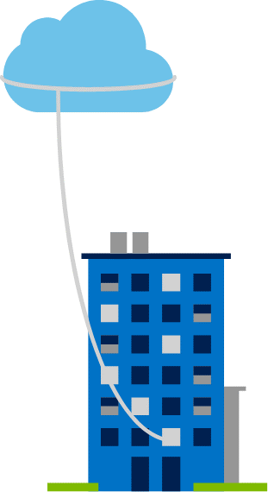
Nuvem privada
As organizações criam um ambiente em nuvem em seu datacenter.
As organizações são responsáveis por operar os serviços que fornecem.
Não fornece acesso aos usuários fora da organização.
Notes:
https://learn.microsoft.com/training/modules/describe-cloud-compute/5-define-cloud-models
Pertencente e operado pela organização que usa recursos da nuvem.
As organizações criam um ambiente em nuvem em seu datacenter.
Acesso por autoatendimento a recursos de computação fornecidos a usuários na organização.
As organizações são responsáveis por operar os serviços que fornecem.

Slide 12
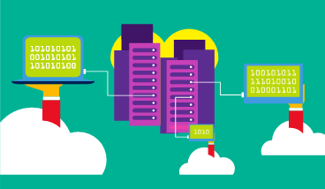
Nuvem pública
Pertencente a serviços de nuvem ou provedor de hosting.
Fornece recursos e serviços a várias organizações e usuários.
Acessada via conexão de rede segura (geralmente pela Internet).
Notes:
https://learn.microsoft.com/training/modules/describe-cloud-compute/5-define-cloud-models
What are public, private, and hybrid clouds? - https://azure.microsoft.com/resources/cloud-computing-dictionary/what-are-private-public-hybrid-clouds/

Slide 13
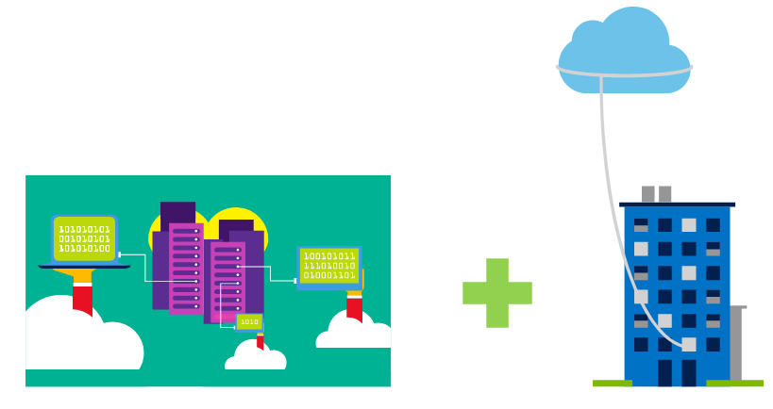
Nuvem híbrida
Combina nuvens públicas e privadas para permitir que os aplicativos sejam executados no local mais adequado.
Notes:
https://learn.microsoft.com/training/modules/describe-cloud-compute/5-define-cloud-models
Os modelos de nuvem híbrida têm as seguintes características:
Local do recurso. Recursos específicos são executados ou utilizados em uma nuvem pública-outros são executados ou utilizados em uma nuvem privada.
Custo e eficiência. Os modelos de nuvem híbrida permitem que uma organização aproveite alguns dos benefícios de custo, eficácia e escala disponíveis com um modelo de nuvem pública.
Controle. As organizações mantêm o controle de gerenciamento em nuvens privadas.
Habilidades. Ainda é necessário ter habilidades técnicas para manter a nuvem privada e garantir que os dois modelos de nuvem possam operar juntos.

Slide 14
Comparação de modelos de nuvem
Nuvem pública
Nuvem privada
Nuvem híbrida
Nenhuma despesa de capital para escalar verticalmente.
Os aplicativos podem ser provisionados e desprovisionados rapidamente.
As organizações pagam apenas pelo que utilizam.
O hardware deve ser comprado para inicialização e manutenção.
As organizações têm controle total sobre os recursos e a segurança.
As organizações são responsáveis pela manutenção e pelas atualizações de hardware.
Fornece a maior flexibilidade.
As organizações determinam onde executar seus aplicativos.
As organizações controlam a segurança, a conformidade e os requisitos legais.
Notes:
https://learn.microsoft.com/training/modules/describe-cloud-compute/5-define-cloud-models

Slide 15
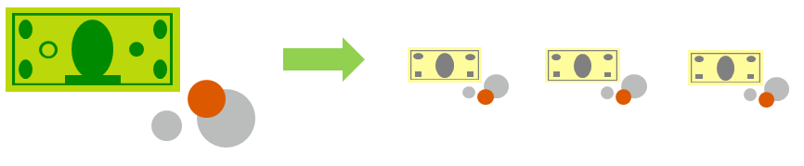
Comparar CapEx e OpEx
Despesas de capital (CapEx)
Despesas operacionais (OpEx)
O gasto inicial de dinheiro em infraestrutura física.
As despesas do CapEx têm um valor que se reduz com o tempo.
Gastar com produtos e serviços conforme necessário, pagamento conforme o uso.
Seja cobrado imediatamente.
Notes:
https://learn.microsoft.com/training/modules/describe-cloud-compute/6-describe-consumption-based-model
Despesas de capital (CapEx)
Gastos em infraestrutura física inicial.
Deduzir as despesas da fatura de imposto.
Alto custo inicial, mas o valor do seu investimento diminui com o tempo.
Despesas operacionais (OpEx)
Gastos em serviços ou produtos conforme necessário.
Receber a conta imediatamente.
Deduzir as despesas da fatura de imposto no mesmo ano.
Sem custo inicial, pague conforme você usa.

Slide 16
Benefícios da nuvem

Slide 17
Benefícios da nuvem
Alta disponibilidade
Elasticidade
Escalabilidade
Confiabilidade
Previsibilidade
Segurança
Governança
Gerenciabilidade
Notes:
https://learn.microsoft.com/training/modules/describe-benefits-use-cloud-services/2-high-availability-scalability-cloud
https://learn.microsoft.com/training/modules/describe-benefits-use-cloud-services/3-reliability-predictability-cloud
https://learn.microsoft.com/training/modules/describe-benefits-use-cloud-services/4-security-governance-cloud
https://learn.microsoft.com/training/modules/describe-benefits-use-cloud-services/5-manageability-cloud

Slide 18
Tipos de serviço de nuvem

Slide 19
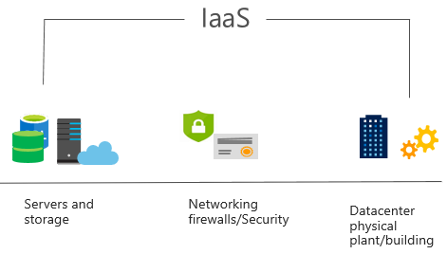
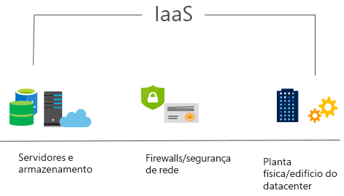
IaaS (infraestrutura como serviço)
Crie uma infraestrutura de TI de pagamento conforme o uso alugando servidores, máquinas virtuais, armazenamento, redes e sistemas operacionais de um provedor de nuvem.
Notes:
https://learn.microsoft.com/training/modules/describe-cloud-service-types/2-describe-infrastructure-service
Para obter mais informações sobre IaaS, acesse https://azure.microsoft.com/resources/cloud-computing-dictionary/what-is-iaas/
Categoria de serviços de computação em nuvem mais básica.
Crie uma infraestrutura de TI de pagamento conforme o uso alugando servidores, máquinas virtuais, armazenamento, redes e sistemas operacionais de um provedor de nuvem.
Infraestrutura de computação instantânea, provisionada e gerenciada pela Internet.

Slide 20
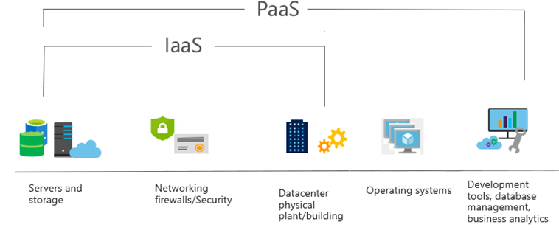
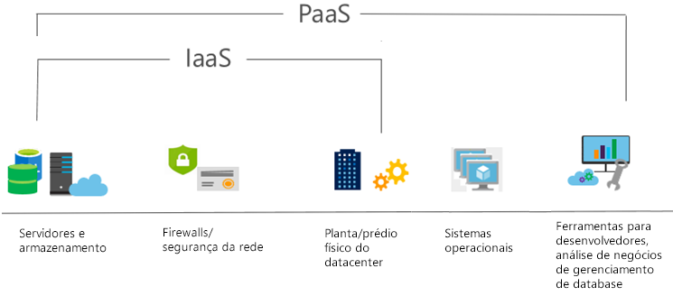
PaaS (plataforma como serviço)
Fornece um ambiente para a criação, o teste e a implantação de aplicativos de software, sem focar no gerenciamento da infraestrutura subjacente.
Notes:
https://learn.microsoft.com/training/modules/describe-cloud-service-types/3-describe-platform-service
Para obter mais informações sobre PaaS, acesse https://azure.microsoft.com/resources/cloud-computing-dictionary/what-is-paas/
Fornece um ambiente para criação, teste e implantação de aplicativos de software.
Ajuda a criar aplicativos rapidamente, sem focar no gerenciamento da infraestrutura subjacente.

Slide 21
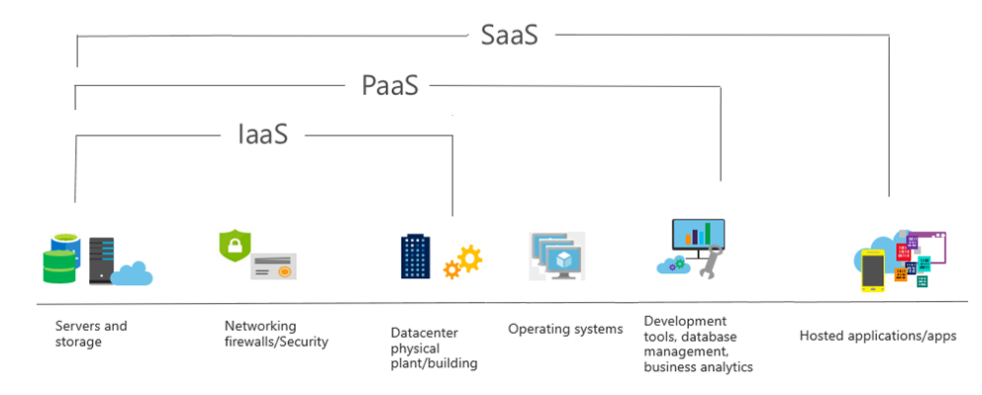
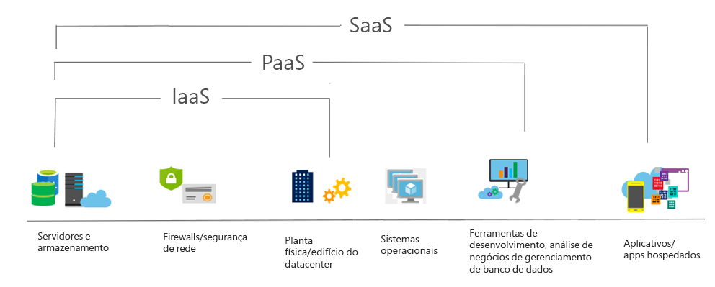
SaaS (software como serviço)
Os usuários se conectam e usam aplicativos com base em nuvem pela Internet: por exemplo, Microsoft Office 365, email e calendários.
Notes:
https://learn.microsoft.com/training/modules/describe-cloud-service-types/4-describe-software-service
Cenários de uso comum:
Entre os exemplos de serviços de SaaS da Microsoft estão o Microsoft Office 365, Skype e Microsoft Dynamics CRM Online.
Para obter mais informações sobre SaaS, acesse https://azure.microsoft.com/resources/cloud-computing-dictionary/what-is-saas/

Slide 22
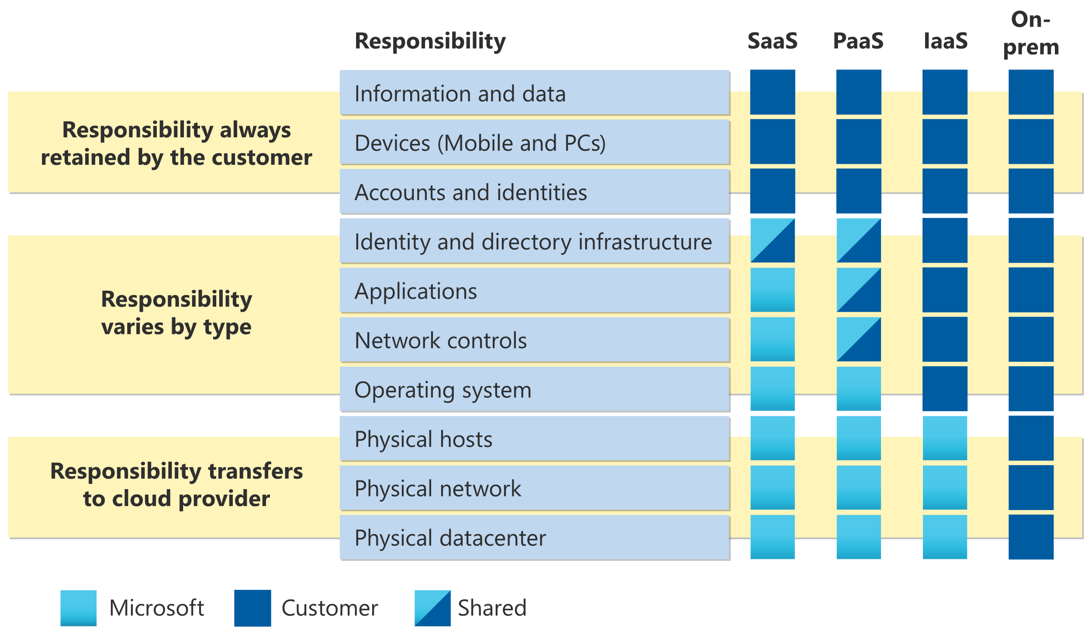
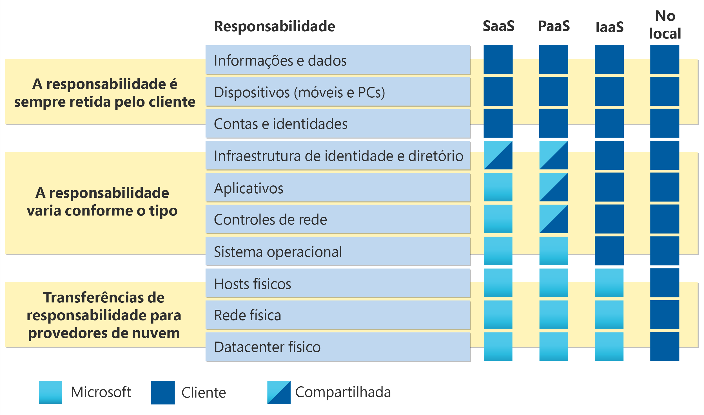
Modelo de responsabilidade compartilhada
Notes:
https://learn.microsoft.com/training/modules/describe-cloud-compute/4-describe-shared-responsibility-model
IaaS, PaaS e SaaS têm tópicos dedicados, em breve.

Slide 23
Componentes de arquitetura do Azure

Slide 24
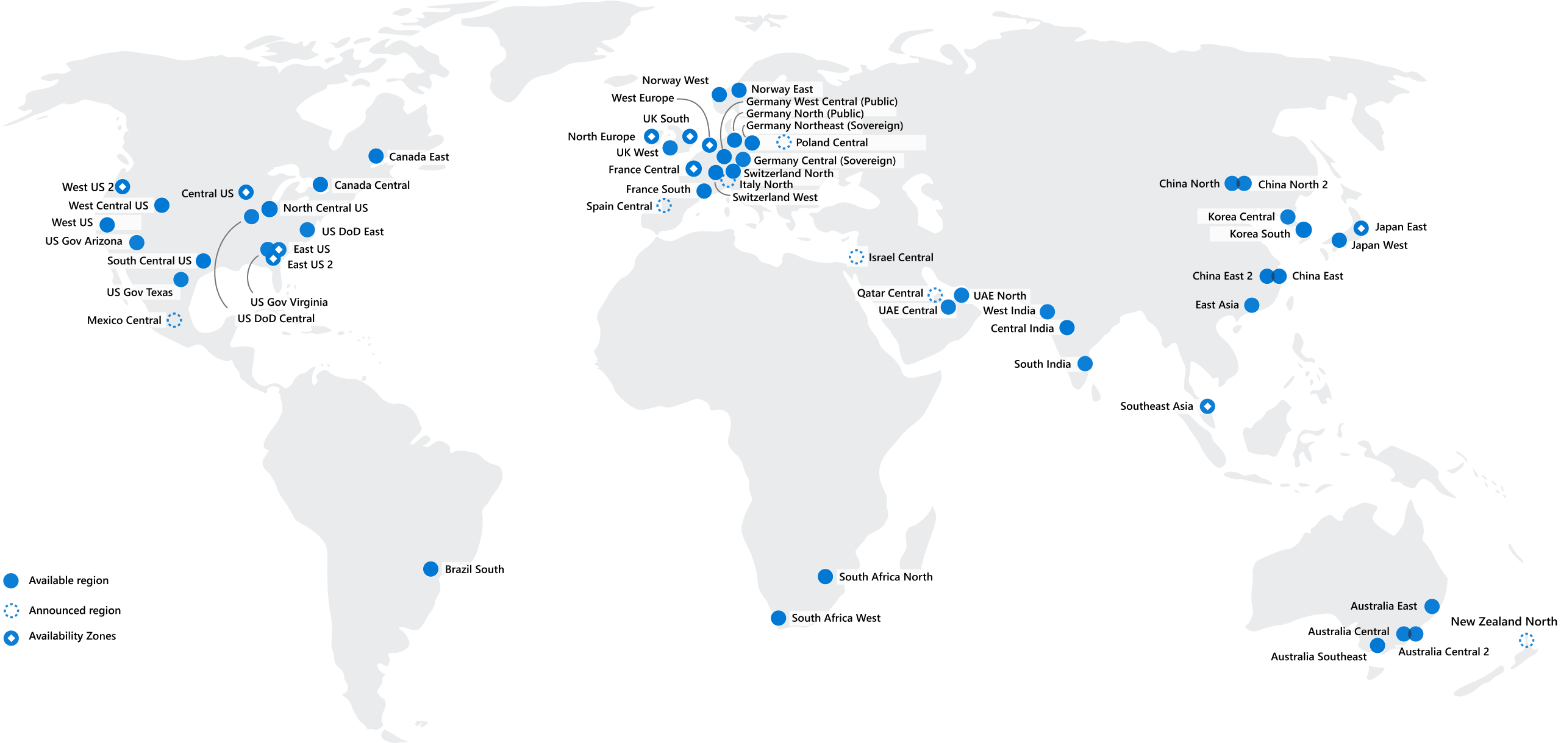
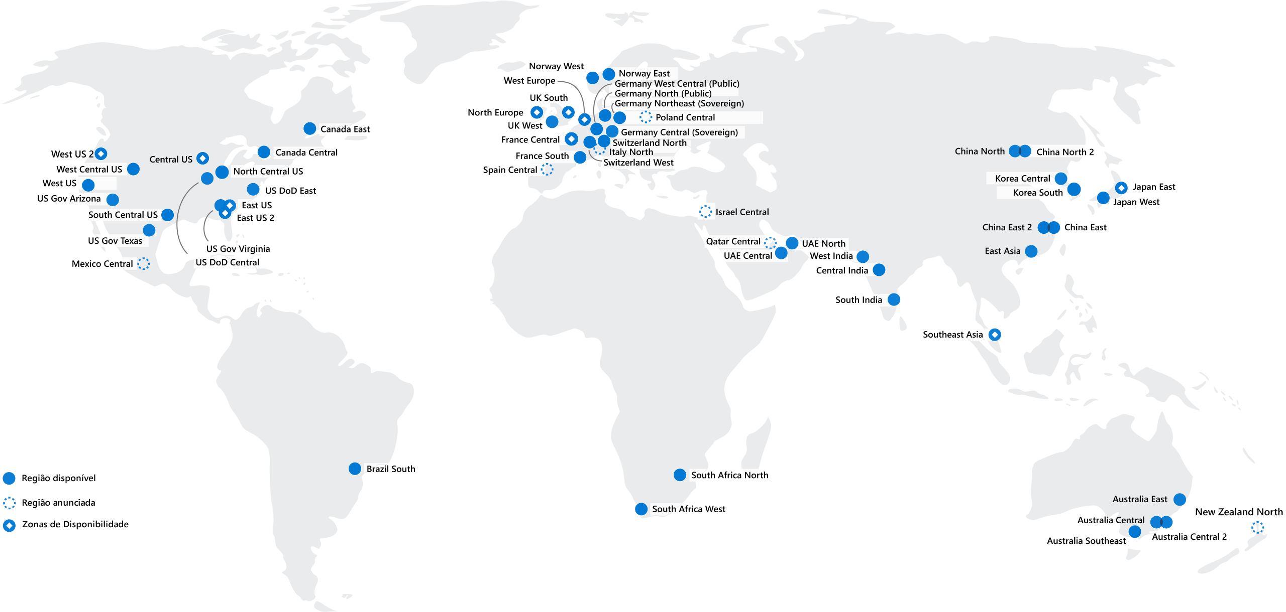
Regiões
O Azure oferece mais regiões globais do que qualquer outro provedor de nuvem, com mais de 60 regiões representando mais de 140 países
As regiões são compostas de um ou mais datacenters muito próximos.
Eles fornecem flexibilidade e escala para reduzir a latência do cliente.
As regiões preservam a residência dos dados com uma oferta abrangente de conformidade.
Notes:
https://learn.microsoft.com/training/modules/describe-core-architectural-components-of-azure/5-describe-azure-physical-infrastructure
Uma região representa uma coleção de datacenters.
Elas fornecem flexibilidade e escala.
As regiões preservam a residência dos dados.
Você pode selecionar as regiões próximas aos seus usuários.
Esteja ciente da disponibilidade de implantação da região.
Há serviços globais que são independentes da região.
Uma lista das regiões e suas localizações está disponível em https://azure.microsoft.com/explore/global-infrastructure/data-residency/#overview

Slide 25
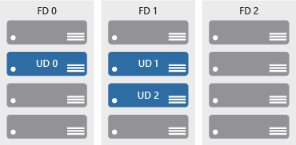

Zonas de disponibilidade
Fornece proteção contra tempo de inatividade devido a falha do datacenter.
Separe fisicamente os datacenters dentro da mesma região.
Cada datacenter é equipado com alimentação, resfriamento e rede independentes.
Conectadas por meio de redes privadas de fibra óptica.
Região do Azure
Zona de disponibilidade 1
Zona de disponibilidade 2
Zona de disponibilidade 3
Notes:
https://learn.microsoft.com/training/modules/describe-core-architectural-components-of-azure/5-describe-azure-physical-infrastructure
Separe fisicamente os locais dentro de uma região do Azure.
Leva os conjuntos de disponibilidade para o próximo nível
Inclui um ou mais datacenters, equipados com alimentação, resfriamento e rede independentes.
Funciona como um limite de isolamento.
Se uma zona de disponibilidade ficar inativa, as outras continuarão funcionando.
Mais detalhes sobre as zonas de disponibilidade no Azure estão disponíveis em https://learn.microsoft.com/azure/reliability/availability-zones-overview

Slide 26
Pares de regiões
No mínimo 300 milhas de separação entre pares de regiões.
Replicação automática para alguns serviços.
Recuperação de região priorizada em caso de interrupção.
As atualizações são distribuídas sequencialmente para minimizar o tempo de inatividade.
Link da Web: https://aka.ms/PairedRegions-ptb
Região
Centro-Norte dos EUA
Leste dos EUA
Oeste dos EUA 2​
Leste dos EUA 2​
Canadá Central​
Norte da Europa
Oeste do Reino Unido
Alemanha Central​
Sudeste da Ásia
Leste da China​
Leste do Japão
Sudeste da Austrália
Sul da Índia
Sul do Brasil (Principal)​
Região
Centro-Sul dos EUA
Oeste dos EUA
Centro-Oeste dos EUA
EUA Central
Leste do Canadá
Oeste da Europa
Sul do Reino Unido
Nordeste da Alemanha
Leste da Ásia
Norte da China​
Oeste do Japão
Leste da Austrália
Índia Central​
Centro-Sul dos EUA ​
Notes:
https://learn.microsoft.com/training/modules/describe-core-architectural-components-of-azure/5-describe-azure-physical-infrastructure
Cada região do Azure é emparelhada com outra região.
O Azure escolhe no mínimo 300 milhas de separação entre datacenters em um par regional.
Alguns serviços fornecem replicação automática para a região emparelhada.
Em uma interrupção, a recuperação de uma região é priorizada em cada par.
As atualizações do sistema do Azure são distribuídas em regiões emparelhadas sequencialmente, não ao mesmo tempo.
Para obter uma lista de regiões geográficas, regiões, pares de regiões e outros detalhes, acesse https://azure.microsoft.com/explore/global-infrastructure/geographies/#overview
Para obter uma lista completa dos pares de regiões, acesse https://learn.microsoft.com/azure/reliability/cross-region-replication-azure#what-are-paired-regions

Slide 27
Regiões soberanas do Azure (serviços Governamentais dos EUA)
Atende às necessidades de segurança e conformidade das agências federais, governos estaduais e locais dos EUA e seus provedores de soluções.
Azure Governamental:
Instância separada do Azure.
Fisicamente isolada de implantações que não sejam do governo dos EUA.
Acessível somente a pessoal verificado e autorizado.
Notes:
https://datacenters.microsoft.com/globe/
Azure Governamental - https://azure.microsoft.com/en-us/global-infrastructure/government/

Slide 28
Regiões soberanas do Azure (Azure China)
A Microsoft é o primeiro provedor estrangeiro de serviços de nuvem pública da China, em conformidade com as regulamentações governamentais.
Recursos do Azure China:
Instância fisicamente separada dos serviços de nuvem do Azure operados pela 21Vianet.
Todos os dados permanecem dentro da China para garantir a conformidade.
Notes:
https://learn.microsoft.com/training/modules/describe-core-architectural-components-of-azure/5-describe-azure-physical-infrastructure
Azure China 21Vianet - https://learn.microsoft.com/azure/china/

Slide 29






Recursos do Azure
Os recursos do Azure são componentes como armazenamento, máquinas virtuais e redes que estão disponíveis para criar soluções de nuvem.
Máquinas virtuais
Contas de armazenamento
Redes virtuais
Serviços de aplicativos
Bancos de dados SQL
Funções
Notes:
https://learn.microsoft.com/training/modules/describe-core-architectural-components-of-azure/6-describe-azure-management-infrastructure

Slide 30
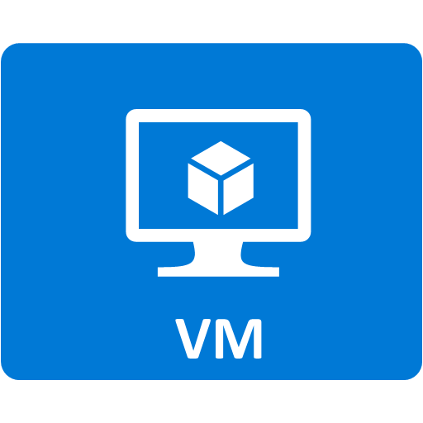


Grupos de recursos
Um grupo de recursos é um contêiner que você usa para gerenciar e agregar recursos em uma única unidade.
Os recursos podem existir em apenas um grupo de recursos.
Os recursos podem existir em diferentes regiões.
Os recursos podem ser movidos para diferentes grupos de recursos.
Os aplicativos podem utilizar vários grupos de recursos.
Grupos de recursos (Web mais BD, VM, armazenamento) em um grupo
OU
Grupo de recursos de Web e banco de dados
Grupo de recursos de máquina virtual
Grupo de recursos de armazenamento
Notes:
https://learn.microsoft.com/training/modules/describe-core-architectural-components-of-azure/6-describe-azure-management-infrastructure
Contêineres para vários recursos que compartilham o mesmo ciclo de vida.
Agrega recursos em uma única unidade gerenciável.
Cada recurso do Azure deve existir em um (e apenas um) grupo de recursos.
Proteger no nível do grupo de recursos (ou recurso) nível-utilizando o controle de acesso baseado em função (RBAC).

Slide 31
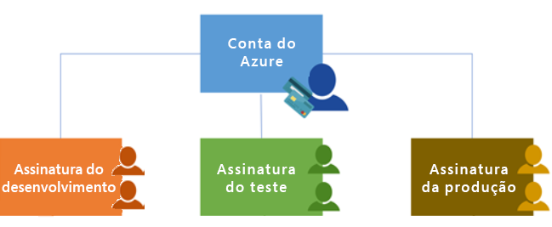
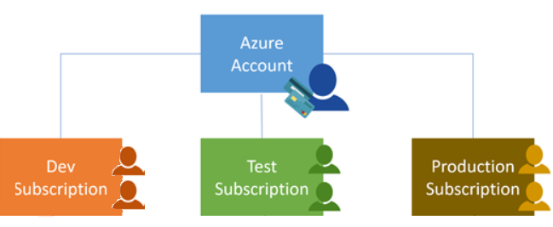
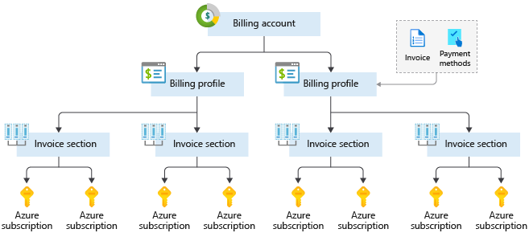
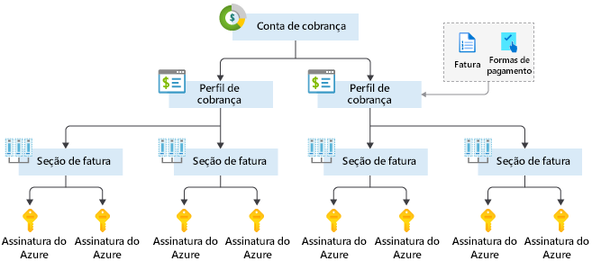
Assinaturas do Azure
Uma assinatura do Azure fornece a você acesso autenticado e autorizado às contas do Azure.
Limite de cobrança: gere relatórios de cobrança e faturas separados para cada assinatura.
Limite do controle de acesso: gerenciar e controlar o acesso aos recursos que os usuários podem provisionar com assinaturas específicas.
Notes:
https://learn.microsoft.com/training/modules/describe-core-architectural-components-of-azure/6-describe-azure-management-infrastructure
Uma conta pode ter uma ou várias assinaturas.
Ofertas de assinatura do Azure: https://azure.microsoft.com/en-us/support/legal/offer-details/

Slide 32
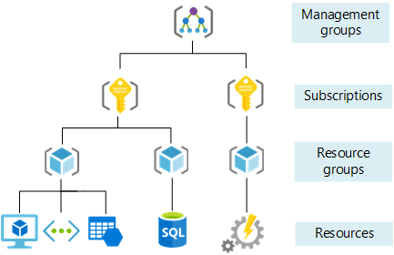
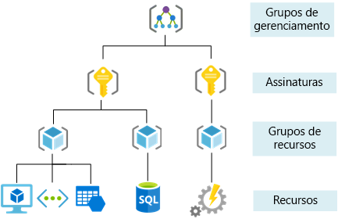
Grupos de gerenciamento
Os grupos de gerenciamento podem incluir várias assinaturas do Azure.
As assinaturas herdam as condições aplicadas ao grupo de gerenciamento.
É possível oferecer suporte a 10.000 grupos de gerenciamento em um único diretório.
Uma árvore de grupos de gerenciamento pode oferecer suporte a até seis níveis de profundidade.
Notes:
https://learn.microsoft.com/training/modules/describe-core-architectural-components-of-azure/6-describe-azure-management-infrastructure
Os grupos de gerenciamento podem incluir várias assinaturas do Azure.
As assinaturas herdam as condições aplicadas ao grupo de gerenciamento.
É possível oferecer suporte a 10.000 grupos de gerenciamento em um único diretório.
Uma árvore de grupos de gerenciamento pode oferecer suporte a até seis níveis de profundidade.
Grupos de gerenciamento: https://learn.microsoft.com/azure/governance/management-groups/

Slide 33
Computação e rede

Slide 34



Serviços de computação do Azure
A Computação do Azure é um serviço sob demanda que fornece recursos de computação, como discos, processadores, memória, rede e sistemas operacionais.
Virtual Virtuais
Aplicativo Serviços
Contêiner Instâncias
Serviços de Kubernetes do Azure (AKS)
Área de Trabalho Virtual do Azure
Notes:
https://azure.microsoft.com/pt-br/products/category/compute/

Slide 35
Máquinas virtuais do Azure
As máquinas virtuais do Azure (VMs) são emulações de software de computadores físicos.
Inclui processador virtual, memória, armazenamento e rede.
Oferta de IaaS que oferece personalização e controle total.
Notes:
https://learn.microsoft.com/training/modules/describe-azure-compute-networking-services/2-virtual-machines
Desenvolvimento e teste: as VMs do Azure oferecem uma maneira rápida e fácil de criar um computador com as configurações específicas exigidas para configurar e testar um aplicativo.
Aplicativos na nuvem: como a demanda pelo seu aplicativo pode flutuar, pode fazer sentido econômico executá-lo em uma VM no Azure. Você paga por VMs adicionais quando precisa delas e desativa-as quando não precisa.
Datacenter estendido: as máquinas virtuais em uma rede virtual do Azure podem ser facilmente conectadas à rede da sua organização.
Máquinas virtuais do Azure: https://azure.microsoft.com/en-us/services/virtual-machines/

Slide 36
Hands On!
Criando uma VM via portal da Azure
Notes:
Exemplo de slide de transição para uma parte prática

Slide 37

Serviços de contêineres do Azure
Os contêineres do Azure fornecem um ambiente leve e virtualizado que não exige o gerenciamento do sistema operacional e pode responder a alterações sob demanda.
Instâncias de Contêiner do Azure: uma oferta de PaaS que executa um contêiner ou pod de contêineres no Azure.
Aplicativos de Contêiner do Azure: uma oferta de PaaS, como instâncias de contêineres, que pode balancear a carga e escalar.
Serviço de Kubernetes do Azure: um serviço de orquestração para contêineres com arquiteturas distribuídas e grandes volumes de contêineres.
Notes:
https://learn.microsoft.com/training/modules/describe-azure-compute-networking-services/5-containers
Contêineres são um ambiente de virtualização. No entanto, diferente das máquinas virtuais, você não gerencia um sistema operacional. Os contêineres devem ser leves e são projetados para serem criados, dimensionados e interrompidos dinamicamente.
Instâncias de Contêiner do Azure: https://azure.microsoft.com/en-us/services/container-instances/
Serviço de Kubernetes do Azure: https://azure.microsoft.com/en-us/services/kubernetes-service/

Slide 38
Azure Functions
Azure Functions: uma oferta de PaaS que dá suporte a operações de computação sem servidor. O código baseado em eventos é executado quando chamado, sem exigir uma infraestrutura de servidor durante períodos inativos.
Notes:
https://learn.microsoft.com/training/modules/describe-azure-compute-networking-services/6-functions
A computação sem servidor é a evolução das plataformas de nuvem na direção do código nativo de nuvem pura. O fato de ser sem servidor aproxima os desenvolvedores da lógica de negócios ao mesmo tempo que os isola das preocupações com infraestrutura. É um padrão que não implica “nenhum servidor”, mas “menos servidor”. O código sem servidor é direcionado a eventos. O código pode ser acionado por qualquer coisa a partir de uma solicitação da Web HTTP tradicional até um temporizador ou o resultado do upload de um arquivo. A infraestrutura por trás do sem servidor permite escalar instantaneamente para atender a demandas elásticas e oferece microcobranças para realmente "pagar pelo que você usa." “Sem servidor” exige uma nova maneira de pensar e abordar a criação de aplicativos e não é a solução certa para cada problema.
O Azure Functions é o código que executa seu serviço e não a plataforma ou a infraestrutura subjacente. Cria infraestrutura com base em um evento.

Slide 39

Serviços de Aplicativo do Azure
Os Serviços de Aplicativos do Azure consistem em uma plataforma totalmente gerenciada para criar, implantar e dimensionar aplicativos Web e APIs rapidamente.
Trabalha com .NET, .NET Core, Node.js, Java, Python ou php.
Oferta de PaaS com requisitos de nível corporativo de desempenho, segurança e conformidade.
Notes:
https://learn.microsoft.com/training/modules/describe-azure-compute-networking-services/7-describe-application-hosting-options

Slide 40
Serviços de rede do Azure
A Rede Virtual do Azure (VNet) permite que os recursos do Azure se comuniquem uns com os outros, com a Internet e com as redes locais.
Pontos de extremidade públicos, acessíveis de qualquer lugar na Internet.
Pontos de extremidade privados, acessíveis somente de dentro da sua rede.
As sub-redes virtuais segmentam sua rede para atender às suas necessidades.
O emparelhamento de rede conecta suas redes privadas diretamente.
Notes:
https://learn.microsoft.com/training/modules/describe-azure-compute-networking-services/8-virtual-networking

Slide 41

DNS do Azure
Confiabilidade e desempenho aproveitando uma rede global de servidores de nome DNS usando a rede Anycast.
A segurança do DNS do Azure baseia-se no gerenciador de recursos do Azure, habilitando o controle de acesso baseado em função e o monitoramento e o registro em log.
Facilidade de uso para gerenciar seus recursos externos e do Azure com um único serviço DNS.
As redes virtuais personalizáveis permitem que você use nomes de domínio privados e totalmente personalizados em suas redes virtuais privadas.
Os registros de alias dão suporte a conjuntos de registros de alias para apontar diretamente para um recurso do Azure.
Notes:
https://learn.microsoft.com/training/modules/describe-azure-compute-networking-services/12-domain-name-system

Slide 42
Armazenamento

Slide 43
Armazenamento: domínio de objetivo
Descrever os benefícios e o uso
Comparar os serviços de armazenamento do Azure.
Descrever as camadas de armazenamento.
Descrever as opções de redundância.
Descrever as opções de conta de armazenamento e os tipos de armazenamento.
Identificar opções para mover arquivos, incluindo o AzCopy, o Gerenciador de Armazenamento do Azure e a Sincronização de Arquivos do Azure.
Descrever as opções de migração, incluindo as Migrações para Azure e o Azure Data Box.
Notes:
https://learn.microsoft.com/training/modules/describe-azure-storage-services/1-introduction

Slide 44

Contas de armazenamento
Deve ter um globalmente nome exclusivo.
Fornecer acesso à Internet em todo o mundo.
Determinar os serviços de armazenamento e as opções de redundância.
Notes:
https://learn.microsoft.com/training/modules/describe-azure-storage-services/2-accounts

Slide 45
Redundância de armazenamento
Configuração de redundância | Implantação | Durabilidade
LRS (armazenamento com redundância local) | Datacenter individual na região primária | 11 noves
ZRS (armazenamento com redundância de zona) | Três zonas de disponibilidade na região primária | 12 noves
GRS (armazenamento com redundância geográfica) | Datacenter único no primário e região secundária | 16 noves
GZRS (armazenamento com redundância de zona geográfica) | Três zonas de disponibilidade na região primária e um único datacenter na região secundária | 16 noves
Notes:
https://learn.microsoft.com/training/modules/describe-azure-storage-services/3-redundancy

Slide 46




Serviços de armazenamento do Azure
Blob do Azure: otimizado para o armazenamento de quantidades massivas de dados não estruturados, como texto ou dados binários.
Disco do Azure: fornece discos para máquinas virtuais, aplicativos e outros serviços acessarem e utilizarem.
Fila do Azure: serviço de armazenamento de mensagens que fornece armazenamento e recuperação para grandes quantidades de mensagens, cada uma com até 64 KB.
Arquivos do Azure: configura um compartilhamento de arquivos de rede altamente disponível que pode ser utilizado usando o protocolo Bloco de Mensagens do Servidor.
Tabelas do Azure: fornece uma opção de chave/atributo para o armazenamento de dados estruturados não relacionais com um design sem esquema.
Notes:
https://learn.microsoft.com/training/modules/describe-azure-storage-services/4-describe-azure-storage-services

Slide 47
Pontos de extremidade públicos do serviço de armazenamento
Serviço de armazenamento | Ponto de extremidade público
Armazenamento de Blobs | https://<storage-account-name>.blob.core.windows.net
Data Lake Storage Gen2 | https://<storage-account-name>.dfs.core.windows.net
Arquivos do Azure | https://<storage-account-name>.file.core.windows.net
Armazenamento de filas | https://<storage-account-name>.queue.core.windows.net
Armazenamento de Tabelas | https://<storage-account-name>.table.core.windows.net

Slide 48
Camadas de acesso de armazenamento do Azure
Frequente | Esporádico | Frio | Arquivo Morto
Otimizada para armazenamento de dados acessados com frequência. | Otimizada para armazenamento de dados acessados com pouca frequência e armazenados por pelo menos 30 dias. | Otimizado para o armazenamento de dados acessados com pouca frequência e armazenados por pelo menos 90 dias. | Otimizada para armazenamento de dados acessados raramente e armazenados por pelo menos 180 dias com requisitos de latência flexíveis.
Notes:
https://learn.microsoft.com/training/modules/describe-azure-storage-services/4-describe-azure-storage-services

Slide 49

Azure Data Box
Armazenar até 80 terabytes de dados.
Mova os backups de recuperação de desastre para o Azure.
Proteja seus dados em uma caixa robusta durante o trânsito.
Migre dados do Azure para conformidade ou necessidades regulatórias.
Migre dados para o Azure de locais remotos com conectividade limitada ou sem conectividade.
Notes:
https://learn.microsoft.com/training/modules/describe-azure-storage-services/6-identify-azure-data-migration-options

Slide 50
Hands On!
Criar um armazenamento de Blobs
Notes:
Exemplo de slide de transição para uma parte prática

Slide 51
Dúvidas?
> Fórum/Artigos - https://web.dio.me/articles

